Slide 1

Montagem e Manutenção de Computador I
Curso Técnico em Manutenção e Suporte em Informática
Aula 02

Slide 2
HISTÓRIA DO COMPUTADOR
Tudo começou em 1904, com a invenção da válvula a vácuo, que foi usada como elemento de controle para integrar alguns dispositivos.
Nos anos 50, com a descoberta dos semicondutores, surgiram o diodo e o transistor, que substituíram a válvula a vácuo, permitindo a redução do tamanho dos circuitos e aumentando a confiabilidade dos equipamentos.
Esta geração é constituída por todos os computadores construídos à base de válvulas a vácuo e cuja aplicação fundamental se deu nos campos: Científico e Militar. As válvulas a vácuo falhavam com frequência, portanto os computadores de primeira geração não funcionavam a maior parte do tempo. Os computadores dessa geração eram conhecidos pela desconfiança por causa das válvulas a vácuo que continuavam a queimar.

Slide 3
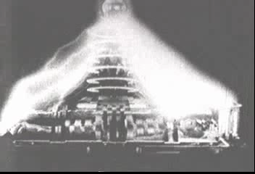

Slide 4
TIPOS DE COMPUTADORES
Na década de 1970 e início da década de 1980, o comum era se referir basicamente a dois tipos de computadores, o Mainframe ou Microcomputador (PC), porém, atualmente existe uma grande quantidade de dispositivos que nos possibilitam utilizar suas funções como processadores de dados, variando de tamanho, poder de processamento, funcionalidades específicas.
OS TIPOS MAIS COMUNS SÃO:

Slide 5
MAINFRAMES
São computadores de grande porte, com grande capacidade de processamento e armazenamento. Atualmente os microcomputadores podem executar programas que exigem alto desempenho dos computadores, e quase não dependem mais do processamento em mainframes, porém, ainda são bastante utilizados, onde é necessário grande acesso de usuários ou grandes bancos de dados. Ex.:
AGÊNCIAS BANCARIAS

Slide 6
SERVIDORES
São computadores preparados para fornecer determinados serviços aos usuários em uma rede de computadores. Exemplo:
UM SERVIDOR DE ARQUIVOS DE IMPRESSÃO

Slide 7
Microcomputadores
Também chamados de PC (Personal Computer) ou Computador de mesa (Desktop), são computadores de pequeno porte. O primeiro modelo foi lançado pela IBM, porém, atualmente há uma grande variedade de marcas e modelos, sendo ainda possível a montagem de um computador pelo próprio usuário utilizando componentes adquiridos separados.

Slide 8
COMPUTADORES PORTÁTEIS
São os computadores compactos que utilizam alta tecnologia. Em sua grande maioria, possuem características iguais ou superiores aos Desktops. Possuem a grande vantagem de possibilitar ao usuário o seu transporte devido ao tamanho, peso reduzidos e ocuparem pouco espaço físico para seu manuseio. Ex.:
NOTEBOOK
NETBOOK

Slide 9
COMPUTADORES DE MÃO
São Computadores projetados com tecnologia que visa compactar tanto os equipamentos quanto a forma de armazenar dados. Normalmente possuem várias funcionalidades executadas em um Desktop, como por exemplo: O acesso à Internet, a grande facilidade de transporte e manuseio.
Exemplos: HANDHELDS OU PDAS; SMARTPHONE E TABLETS.

Slide 10
COMPONENTES BÁSICOS
Qualquer computador é composto pelos mesmos componentes básicos:
PROCESSADOR
MEMÓRIA
HD
PLACA-MÃE
PLACA DE VÍDEO
MONITOR.

Slide 11
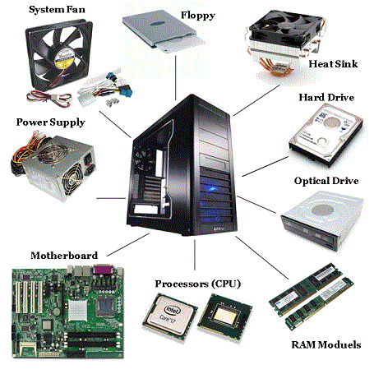
COMPONENTES BÁSICOS

Slide 12
Essa mesma divisão básica se aplica também a outros aparelhos eletrônicos, como:
Palmtops
Celulares.
A principal diferença entre eles e que nos aparelhos eletrônicos os componentes são integrados numa única placa de circuito (muitas vezes no mesmo chip) e são chamados de memória flash, no computador e conhecido como HD.

Slide 13
Placa Mãe OffBoard
Antigamente, a placa-mãe era OffBoard funcionava apenas como um ponto central, contendo os slots e barramentos usados pelos demais componentes.

Slide 14
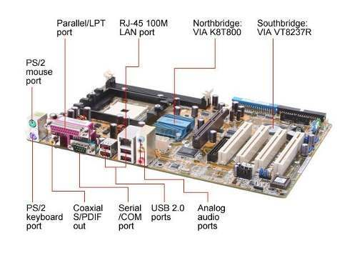
OffBoard

Slide 15
Com a integração dos componentes, a placa-mãe passou a incluir cada vez mais componentes, dando origem às placas “onboard” que utilizamos atualmente (existem placas que já vêm até com o processador e chips de memória). Isso permitiu que os preços dos PCs caíssem assustadoramente, já que, com menos componentes, o custo de fabricação é bem menor. Para quem quer mais desempenho ou recursos no computador, é sempre possível instalar placas adicionais, substituindo os componentes onboard.

Slide 16
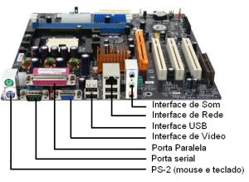
Placa Mãe OnBoard

Slide 17
Com o computador montado, o próximo passo é instalar o sistema operacional e programas, que finalmente vão permitir que o computador faça algo de útil.
Função Geral dos Componentes:
PROCESSADOR
MEMÓRIA
HD
PLACA DE VÍDEO
PLACA-MÃE
HARDWARE X SOFTWARE

